Slide 1
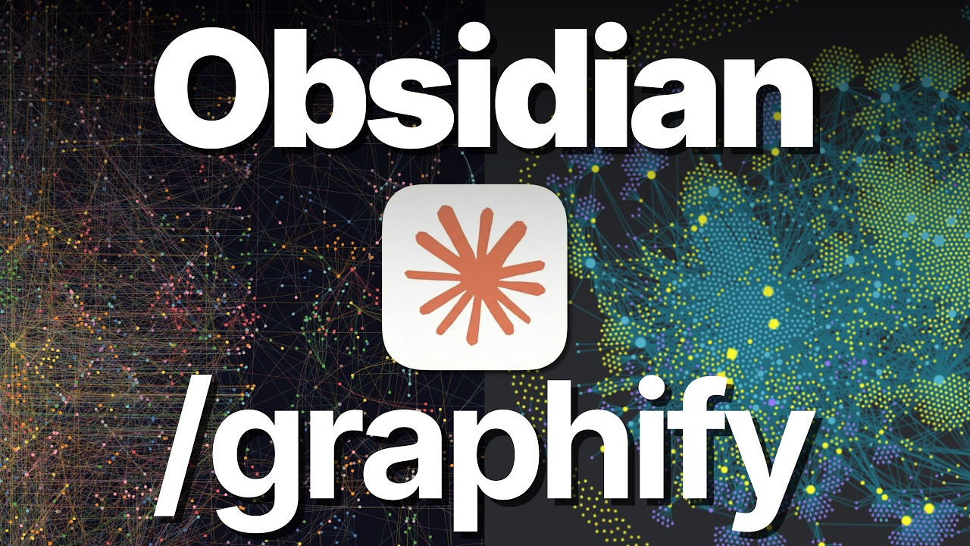
DREAMLABS COLLECTOR
Graphify + Obsidian + Claude Code = CHEAT CODE
이 영상은 Graphify와 Obsidian을 Claude Code와 결합하여 코드 리포지토리 분석 및 지식 관리 효율성을 극대화하는 방법을 다룹니다. Graphify는 코드 리포지토리를 구조화된 지식 그래프로 변환하는 핵심 도구이며, Obsidian은 이를 기존 지식 볼트에 통합하여 관리하는 조직화 레이어 역할을 합니다. 이 조합은 Claude Code와 같은 AI의 코드 이해 및 답변 품질을 향상시키는 데 기여합니다. 궁극적으로 복잡한 코드베이스를 이해하고 AI의 도움을 받아 효율적으로 작업하는 새로운 접근 방식을 제시하며, 개발 및 연구 워크플로우를 최적화할 수 있는 잠재력을 보여줍니다.
CHANNEL
VIDEO ID
Chase AI
mWLDn49_8HA
source: https://www.youtube.com/watch?v=mWLDn49_8HA | video_id: mWLDn49_8HA | generated: 2026-06-16T16:39:57Z

Slide 2
Executive Summary
영상 시청 전 빠른 정보 습득을 위한 요약
SUMMARY
이 영상은 Graphify와 Obsidian을 Claude Code와 결합하여 코드 리포지토리 분석 및 지식 관리 효율성을 극대화하는 방법을 다룹니다. Graphify는 코드 리포지토리를 구조화된 지식 그래프로 변환하는 핵심 도구이며, Obsidian은 이를 기존 지식 볼트에 통합하여 관리하는 조직화 레이어 역할을 합니다. 이 조합은 Claude Code와 같은 AI의 코드 이해 및 답변 품질을 향상시키는 데 기여합니다. 궁극적으로 복잡한 코드베이스를 이해하고 AI의 도움을 받아 효율적으로 작업하는 새로운 접근 방식을 제시하며, 개발 및 연구 워크플로우를 최적화할 수 있는 잠재력을 보여줍니다.
source: https://www.youtube.com/watch?v=mWLDn49_8HA | video_id: mWLDn49_8HA | generated: 2026-06-16T16:39:57Z

Slide 3
Video Structure
영상 구성과 논리 흐름
01
0:00 - Graphify + Obsidian 소개 및 개요 (메타데이터 기반 추론)
02
2:45 - 작동 방식 및 데모
03
15:06 - 최종 의견
source: https://www.youtube.com/watch?v=mWLDn49_8HA | video_id: mWLDn49_8HA | generated: 2026-06-16T16:39:57Z

Slide 4
Key Ideas
정보게시물로 전환할 핵심 아이디어
01
Graphify의 'repo deconstructing power'를 활용하여 코드 리포지토리를 지식 그래프로 변환합니다.
02
Obsidian의 'organizational layer'를 통해 Graphify가 생성한 지식 그래프를 관리하고 통합합니다.
03
Graphify와 Obsidian의 결합은 Claude Code의 답변 품질을 향상시키는 'CHEAT CODE'로 작용합니다.
04
지식 그래프 통찰력을 기존 Obsidian Vault에 병합하여 더 큰 지식 시스템을 구축합니다.
05
복잡한 코드베이스를 이해하고 탐색하는 데 드는 시간과 노력을 줄여줍니다.
06
AI 어시스턴트의 효율성을 높여 개발 및 연구 생산성을 증대시킵니다.
source: https://www.youtube.com/watch?v=mWLDn49_8HA | video_id: mWLDn49_8HA | generated: 2026-06-16T16:39:57Z

Slide 5
DreamLabs Application
DreamLabs 내부 적용 관점
01
내부 코드베이스 및 프로젝트 리포지토리의 자동화된 분석 및 문서화 시스템 구축에 활용 가능합니다.
02
새로운 기술 스택 또는 복잡한 아키텍처를 빠르게 학습하고 온보딩하는 데 도움을 줄 수 있습니다.
03
AI 어시스턴트(예: Claude Code)를 DreamLabs의 개발 및 연구 워크플로우에 통합하여 생산성을 향상시킬 수 있습니다.
04
기존 DreamLabs 지식 관리 시스템(KMS)에 코드 관련 지식 그래프를 통합하여 검색 및 활용도를 높일 수 있습니다.
05
연구 프로젝트의 기술 스택 및 아키텍처 지식 그래프를 구축하여 팀 간 지식 공유를 촉진할 수 있습니다.
source: https://www.youtube.com/watch?v=mWLDn49_8HA | video_id: mWLDn49_8HA | generated: 2026-06-16T16:39:57Z

Slide 6
Verification Required
모델 추론/metadata 한계/원본 확인 필요
01
Graphify가 어떤 방식으로 코드 리포지토리를 지식 그래프로 변환하는지 구체적인 메커니즘 및 지원 언어 확인 (트랜스크립트 부재로 추론 필요).
02
Obsidian에 지식 그래프가 통합되는 실제 과정, 사용자 인터페이스, 그리고 데이터 동기화 방식에 대한 데모 확인.
03
Claude Code의 답변 품질이 실제로 얼마나, 어떤 방식으로 향상되는지 구체적인 사용 사례 및 성능 지표 확인.
04
Graphify와 Obsidian 통합의 설정 난이도, 필요한 기술 스택, 그리고 유지보수 비용에 대한 정보 확인.
05
대규모 코드베이스 또는 다양한 프로그래밍 언어 환경에서 Graphify의 확장성 및 성능 검증이 필요합니다.
source: https://www.youtube.com/watch?v=mWLDn49_8HA | video_id: mWLDn49_8HA | generated: 2026-06-16T16:39:57Z

Slide 7
Source & Download Metadata
게시물과 문서 산출물 추적 정보
METADATA
Title: Graphify + Obsidian + Claude Code = CHEAT CODE
Channel: Chase AI
Video ID: mWLDn49_8HA
Source URL: https://www.youtube.com/watch?v=mWLDn49_8HA
Playlist ID: PLHwM6idVO2zyqi2IZeDAiP5QBqRXd2Zyh
Generated at: 2026-06-16T16:39:57Z
Source basis: metadata_and_model_inference
source: https://www.youtube.com/watch?v=mWLDn49_8HA | video_id: mWLDn49_8HA | generated: 2026-06-16T16:39:57Z

